Slide 1
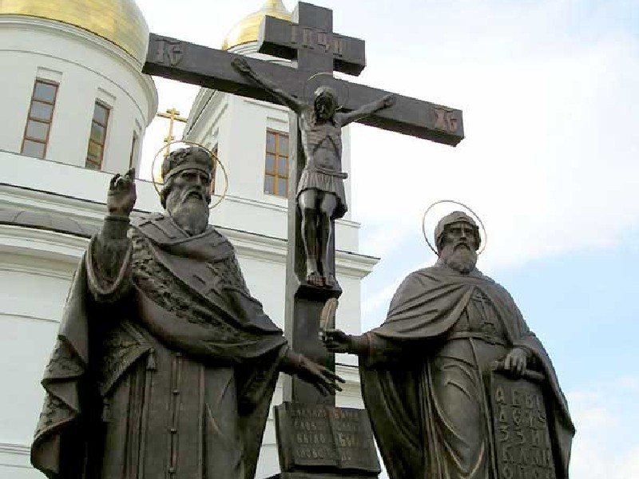
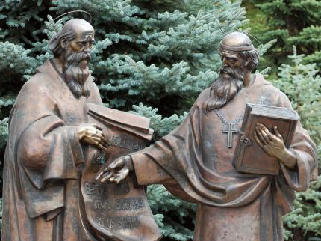
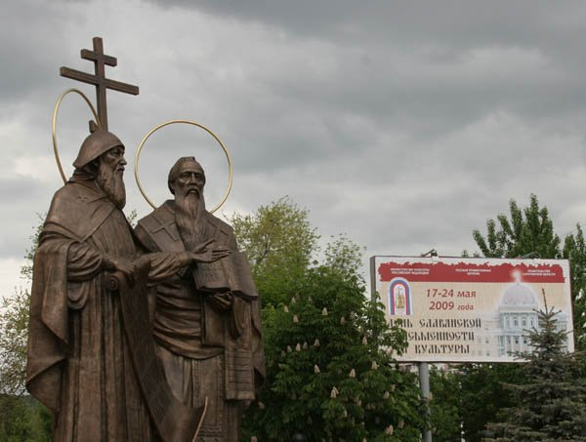

Slide 2
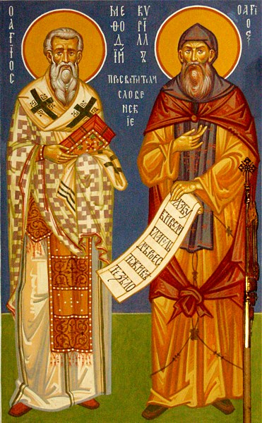

Slide 3
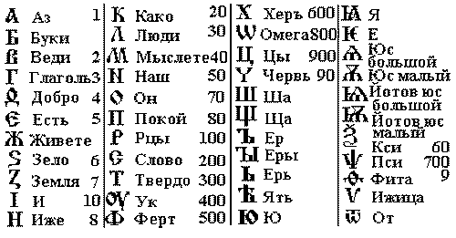
кириллица

Slide 4
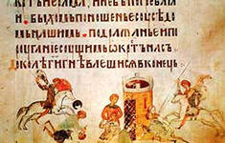
Титло, реже титла (от греч. títles — надпись), в древней и средневековой (греческой, латинской, славянской) письменности надстрочный знак над сокращённым написанием слов (с пропуском одной или нескольких букв). В древнерусской и славянской письменности Т. первоначально имело форму, близкую к прямой линии: —, , ~,

Slide 5
глаголица

Slide 6
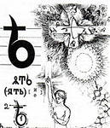
Буква - страшилище

Slide 8
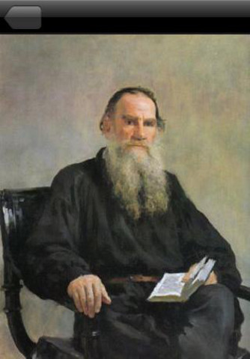
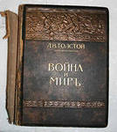
Буква -паразит
На 2080 стр.- 115 тыс. знаков.
Их можно расположить на 70 стр.

Slide 9
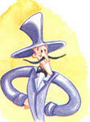
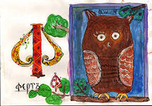
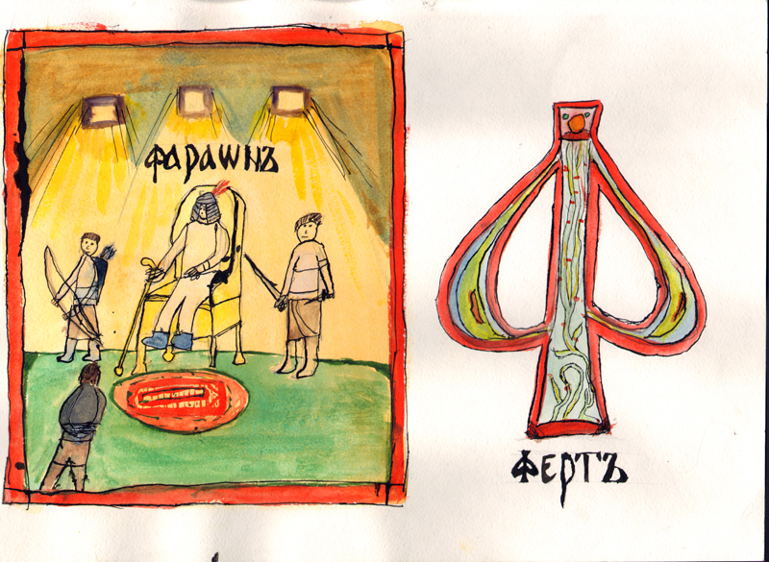
Слово «ферт» значило «руки в боки». Ходить фертом - быть самодовольным

Slide 10
